Slide 1
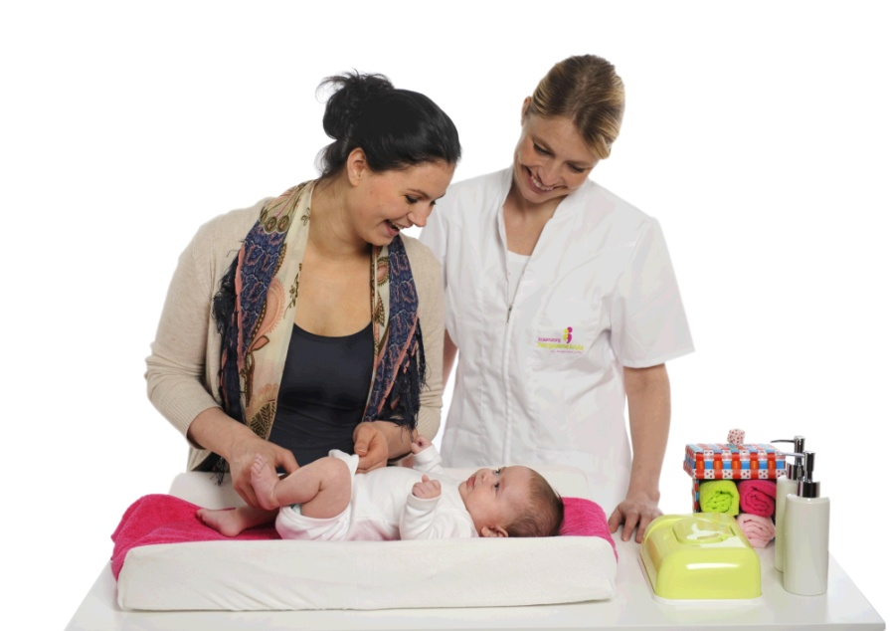
Begeleidend gedeelte

Slide 2
Start van de begeleiding
Stel je voor op een geschikt moment
Noem de vrouw duidelijk bij haar naam om contact te krijgen
Creëer een bemoedigende sfeer
Vraag naar haar wensen:
ontspanningstechnieken / ritmische bewegingen
rustig stemgebruik (steunen en zuchten)
ademhalingstechnieken
Ga na hoe de vrouw zich voelt
Voelt ze zich niet ‘te naakt’. Doe daar anders wat aan
Is er iets dat haar onrustig maakt?

Slide 3
Vervolg vorige dia
Geef de partner suggesties:
Massage
tijd opnemen van weeën en ademhalingen
betten van het gezicht
prijzen en bemoedigen
Moedig de vrouw of het paar aan hulpmiddelen te gebruiken zoals:
warme / koude kompressen, douche, geboortebal, ijsjes en drankjes, ligstoel, cd-speler, televisie, het licht dimmen, geuren, foto’s, makkelijke kleding.

Slide 4
Vervolg vorige dia
Bij uitputting e.d. kun je haar opfleuren door veranderingen voor te stellen:
Zoals haar gezicht te wassen
Haren kammen
Tanden poetsen
Een stukje lopen
Luisteren naar aangename muziek

Slide 5
Fysiologische maatregelen
Zorg ervoor dat de vrouw niet uitdroogt of honger krijgt (tenzij er mogelijk een operatie staat te verwachten)
Geef voldoende vocht en licht verteerbaar eten (niet te vet of te gekruid) om een daling in de bloedsuikerspiegel te voorkomen:
energiedrank
sapjes
bouillon
thee
water ijslolly’s.

Slide 6
Fysiologische maatregelen
Tijdens de actieve fase wordt de eetlust minder, er is wel dorst.
Sommige vrouwen geven over tijdens de ontsluitingsfase, dit geeft kans op uitdroging. Het vermijden van drinken vermindert de kans op overgeven niet
Biedt de vrouw daarom kleine slokjes water en vruchtendrank aan
Tegen zuurbranden kan een lepel vla worden aangeboden

Slide 7
Fysiologische maatregelen
Help de vrouw een prettige houding te zoeken
Soms beweegt ze liever
Een prettige houding of beweging versnelt het geboorteproces
Het regelmatig aannemen van een andere houding heeft positieve effecten op:
Aanpassing van het bekken
De frequentie
Duur en effectiviteit van de weeën
De zwaartekracht
Een betere zuurstofvoorziening van de baby

Slide 8
Fysiologische maatregelen
Moedig de vrouw aan al haar spieren te ontspannen, vooral de billen, bekkenbodem, dijen, buik en lage onderrug
Laat de vrouw ieder uur haar blaas legen, een volle blaas doet de pijn toenemen en kan de indaling bemoeilijken. Ze voelt de aandrang minder goed door de weeën

Slide 9
Zwangerschapscursussen
Onderdeel van de scholing
vroegtijdige inzet partusassistentie

Slide 10
Mogelijkheden
Samen bevallen
Haptonomie
Zwangerschaps-zwemmen
Zwangerschaps-yoga
9 maanden fit
Zwangerschapsgym
Centering Pregnancy

Slide 11
Samen bevallen
Negen avonden van 2 uur + 1 terugkommiddag samen met partner
Gericht op de ondersteunende en actieve rol van de partner
Ademhalingstechnieken en ontspanningsoefeningen
Massage / houdingen
Perstechniek / geboorte van baby en placenta
Anatomie / wat is pijn en wat zijn weeën
Ontsluitingsfase / persfase
Complicaties tijdens de bevalling
Voeding van de baby / kraamtijd

Slide 12
Haptonomie
Samen met partner en niet in groepsverband
Gericht op contact maken met de baby
Voorbereiding op de bevalling
Voorbereiding op de nieuwe relatie met kindje
6 sessies: 5 voor en 1 na de bevalling
Vanaf de 20e week
Gevoeligheid en geduld staan centraal
Wat vindt de baby niet prettig

Slide 13
Zwangerschapszwemmen
Mag tijdens de gehele zwangerschap
Bevordert de bloedcirculatie en spierfuncties
Ontlast spiergroepen en gewrichten
Helpt pijnklachten te verminderen
Meer bewegingsvrijheid in het water / gewichtsloosheid
In groepsverband / warm water / 45 minuten
Conditionele en spierversterkende oefeningen
Afgewisseld met ontspannings- en ademhalingsoefeningen
Sociaal aspect

Slide 14
Zwangerschaps-yoga
Techniek om lichamelijke ongemakken te verlichten
Vertrouwen krijgen in je lichaam / omgaan met angst en pijn
Basishoudingen / massage
Adem- en ontspanningsoefeningen
Opvangen van de ontsluitingsweeën
Een goede perstechniek
Oefeningen om de energie in het lichaam optimaal te laten functioneren
Het geestelijke aspect van het moeder- en vaderschap
Oefeningen bij bekkenpijn

Slide 15
9 maanden fit
6 maanden voor, 3 maanden na
Persoonlijke begeleiding
Bewust en gezond bezig met lichaam en gewicht
Conditie opbouwen
Veel variatie in sporten
Sneller herstel na de bevalling
Sociaal aspect
Vermindert angst, stress en depressies

Slide 16
Zwangerschapsgym
Bestaat uit 10 lessen waarvan 1 met partner
In de 2e helft van de zwangerschap
Ervaringen delen met mede-zwangeren
Ademhalingstechnieken, ontspanningsoefeningen en perstechnieken
Praktische informatie over zwangerschap / bevallen / kraamtijd
Voeding baby
Actief bewegen en de juiste lichaamshouding
Oefenen van specifieke spiergroepen die het tijdens je zwangerschap extra te verduren hebben

Slide 17
Vragen??

